Slide 1
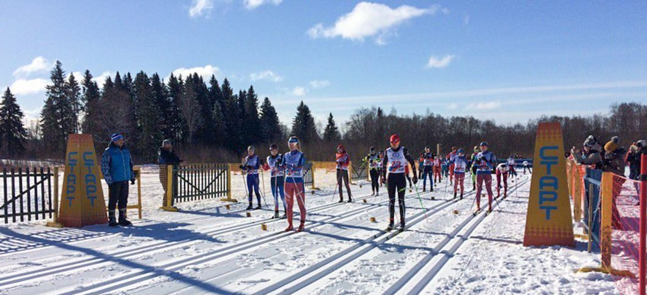
Спортивная школа г.Онега
Областные соревнования по лыжным гонкам памяти Заслуженного тренера России В.М.Большакова
С 06 по 08 декабря 2024 года
на базе МБУ ДО «Спортивная школа г.Онеги»
ПРОГРАММА:
06 декабря 2024 г. - прибытие команд, официальная тренировка, прохождение комиссии по допуску участников до 16.00 часов, 17.00 часов совещание с представителями команд.
07 декабря 2024 г. – свободный стиль, индивидуальная гонка 08 декабря 2024 г. - классический стиль, масс-старт
Юноши 2011-2012 г.р.- 3 км. Юноши 2011-2012 г.р. – 3 км.
Юноши 2009-2010 г.р. – 5 км. Юноши 2009-2010 г.р. - 5 км.
Юноши 2007-2008 г.р. – 10 км. Юноши 2007-2008 г.р. – 10 км. масс-старт
Юниоры 2005-2006 г.р. – 10 км. Юниоры 2005-2006 г.р.- 10 км. масс-старт
Мужчины 2004 г.р. И старше – 10 км. Мужчины 2004 г.р.и страше – 10 км. масс-старт
Девушки 2011-2012 г.р. - 3 км Девушки 2011-2012 г.р. – 3 км.
Девушки 2009-2010 г.р. - 3 км Девушки 2009-2010 г.р. – 3 км.
Девушки 2007-2008 г.р. - 5 км Девушки 2007-2008 г.р. – 5 км. масс-старт
Юниорки 2005-2006 г.р. - 5 км Юниорки 2005-2006 г.р. – 5 км. масс-старт
Женщины 2004 г.р. и старше 5 км Женщины 2004 г.р. И страше – 5 км. масс-старт
ПО ВОПРОСАМ РАЗМЕЩЕНИЯ И ПИТАНИЯ : 8(818-39)7-30-50

